Slide 1
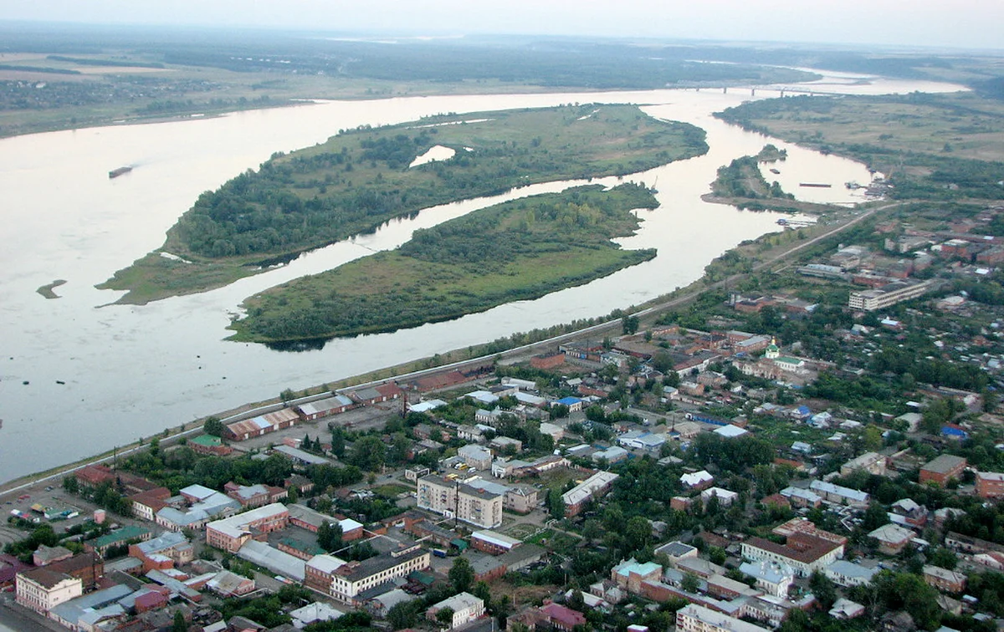
Как переводиться название города Сарапул?
«красная рыба»;
«золотая рыба»;
«желтая, красивая рыба».
1 ключ
Выберите цифру правильного ответа и запишите на листочек,
это 1 ключ.

Slide 2
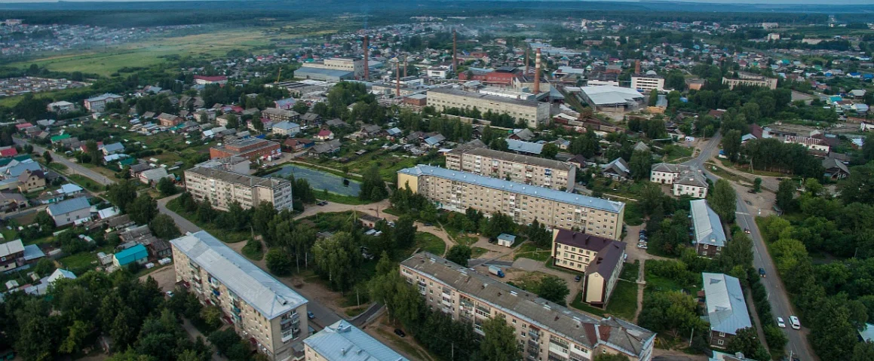
История этого города начинается со стекольного завода, как называется город?
-Глазов; - Ижевск; - Можга; - Камбарка; - Сарапул; - Воткинск.
Выберите название города и запишите на листочек с большой буквы,
это 2 ключ.

Slide 3
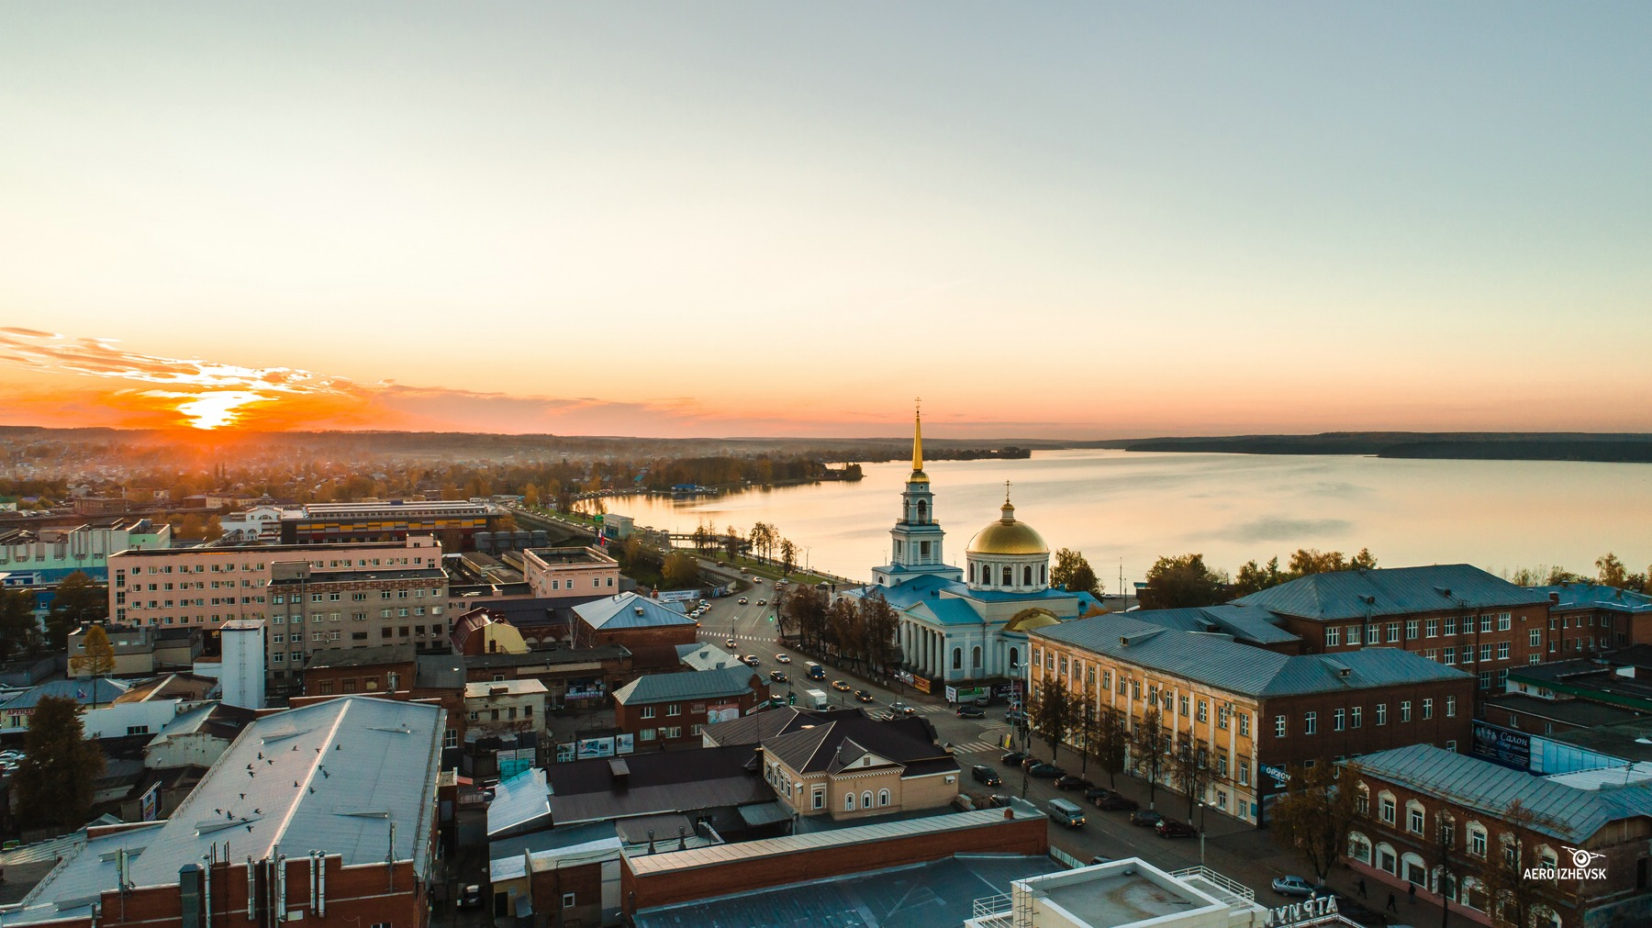
Название город получил от реки Вотка: он вытянут вдоль берега этой реки. Как называется этот город Удмуртской Республики?
Название города выпишите на листочек с большой буквы, это 3 ключ.

Slide 4
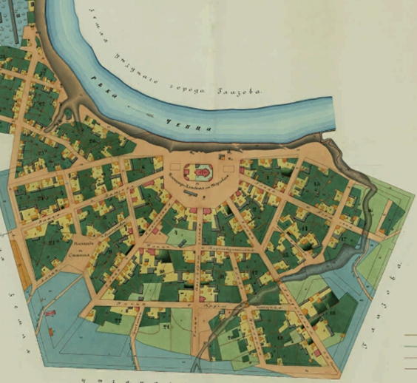
4 ключ
Какой город был построен по плану петербургского архитектора Ивана Лема?
Ижевск;
Глазов;
Камбарка;
Можга.
Выберите цифру
правильного
ответа и запишите
на листочек,
это четвертый ключ.

Slide 5
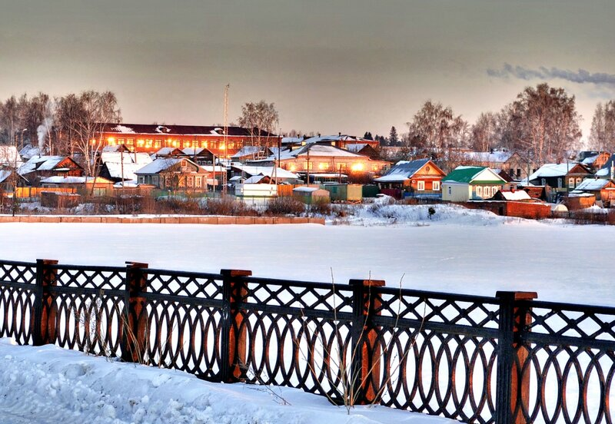
Своё название город унаследовал от речки, на которой расположен город. Есть предположение, что название произошло из двух слов — река и — баржа. Выберите правильный ответ:
- Глазов; - Ижевск; - Можга; - Камбарка;
- Сарапул; - Воткинск. Название города запишите с большой буквы на листочек, это будет последним пятым
ключом. А теперь,
собери весь код,
запиши все ключи по порядку
с большой буквы без
пробелов.

Slide 6

Молодчина!

